Slide 2
طراحی و آنالیز آزمون
بسمه تعالی
مدرس: دکتر علی اکبر ویسی رایگانی
عضو هیات علمی دانشگاه علوم پزشکی کرمانشاه

Slide 3

هدف کلی آشنایی با مفاهیم :
آنالیز کمی سوالات آزمون، تفسیر
” ضریب های دشواری و تمیز “

Slide 4
هدف از تحليل(آنالیز) سوال هاي آزمون
- آنالیز سوالات، ابزاری علمی برای سنجش کیفیت، عدالت، و کارایی آزمون است.
هدف نهایی آن، بهبود کیفیت آموزش و ارزیابی دانشجویان، از طریق اصلاح سوالات و آزمون‌های بعدی است.
در تحليل سوالهاي آزمون ، نقاط قوت و ضعف يك آزمون و كيفيت همه سوالهاي آن تعيين ميشود
بنابراين لازم است كه مدرسین ، پس از اجراي هر آزمون ، سوالهاي آن را تحليل كنند و با استفاده از نتايج حاصل به تجديد نظر درآزمون و بهبود كيفيت سوالها براي استفاده هاي بعدي اقدام نمايند.

Slide 5
انواع آزمون های چند گزینه ای
آ زمون هنجار مرجع آزمون ملاک مرجع
Notes:
آزمون‌های چند گزینه‌ای یکی از متداول‌ترین روش‌های ارزیابی در آموزش و یادگیری هستند. این آزمون‌ها می‌توانند به دو دسته کلی تقسیم شوند: آزمون‌های هنجار مرجع** و **آزمون‌های ملاک مرجع:
1. آزمون هنجار مرجع Norm-Referenced Test تعریف:آزمون هنجار مرجع به نوعی از آزمون‌ها اطلاق می‌شود که عملکرد فرد را نسبت به عملکرد دیگران در گروهی از افراد مقایسه می‌کند. این آزمون‌ها معمولاً برای تعیین جایگاه نسبی فرد در مقایسه با یک جمعیت مرجع طراحی می‌شوند. ویژگی‌ها:- **مقایسه نسبی:** نمره‌های این آزمون‌ها بر اساس توزیع نمرات در جمعیت مرجع تحلیل می‌شوند.- **هدف:** هدف این آزمون‌ها معمولاً شناسایی افراد برتر یا تعیین گروه‌هایی با عملکرد مشابه است.- **مثال‌ها:** آزمون‌های استانداردی مانند SAT، ACT و آزمون‌های ورودی مدارس خاص معمولاً از نوع هنجار مرجع هستند. کاربرد:آزمون‌های هنجار مرجع معمولاً برای:- مقایسه عملکرد دانش‌آموزان در مدارس مختلف- تعیین نیازهای آموزشی و بهبود برنامه‌های درسی- ارزیابی استعدادهای خاص استفاده می‌شوند2. **آزمون ملاک مرجع (Criterion-Referenced Test) تعریف:آزمون ملاک مرجع به نوعی از آزمون‌ها گفته می‌شود که عملکرد فرد را در مقایسه با یک مجموعه‌ای از معیارها یا اهداف خاص ارزیابی می‌کند. این آزمون‌ها به دنبال تعیین این هستند که آیا فرد یک مهارت یا دانش خاص را به‌خوبی فراگرفته است یا خیر. ویژگی‌ها:- **مقایسه با معیار:** در این آزمون‌ها، نمرات بر اساس معیارها یا استانداردهای مشخص ارزیابی می‌شوند، نه بر اساس توزیع نمرات دیگران.- **هدف:** هدف این آزمون‌ها معمولاً تعیین اینکه آیا فرد به سطح مشخصی از دانش یا مهارت دست یافته است یا خیر.- مثال‌ها:آزمون‌های پایانی درس‌ها، آزمون‌های مهارت‌های شغلی و آزمون‌های گواهینامه‌ها معمولاً از نوع ملاک مرجع هستند. کاربرد:آزمون‌های ملاک مرجع معمولاً برای:- ارزیابی توانایی‌های خاص و مهارت‌های شغلی- تعیین نیازهای آموزشی بر اساس نتایج به‌دست‌آمده- شناسایی نقاط ضعف و قوت در یادگیری دانش‌آموزان استفاده می‌شوند نتیجه‌گیری:هر دو نوع آزمون هنجار مرجع و ملاک مرجع در فرآیند آموزشی کاربرد دارند و هر کدام اهداف خاص خود را دنبال می‌کنند. آزمون‌های هنجار مرجع بیشتر بر مقایسه بین افراد تمرکز دارند، در حالی که آزمون‌های ملاک مرجع بر ارزیابی دستیابی به معیارهای خاص تأکید دارند. انتخاب نوع آزمون مناسب بستگی به اهداف ارزیابی و اطلاعات مورد نیاز دارد.

Slide 6
نشانگرها در تحلیل آزمون
آزمون هنجار ‌مدار( مرجع )Norm-Referenced Test:
در آزمون‌های هنجار‌مدار، هدف مقایسه عملکرد داوطلب با گروهی از افراد دیگر است (یعنی مقایسه با “دیگران”، نه با یک معیار ثابت).
مثلاً در آزمون کنکور، نمره هر داوطلب نسبت به بقیه داوطلبان سنجیده می‌شود.
ضریب دشواری
ضریب تمیز
آزمون معیار مدار Criterion-Referenced Test:
در آزمون‌های معیار‌مدار، هدف مقایسه عملکرد فرد با یک سطح استاندارد یا معیار از پیش تعیین‌شده است، نه با بقیه افراد.
مثلاً در آزمون مهارت CPR، هدف سنجش این است که آیا فرد به حد استاندارد تسلط رسیده یا خیر.
ضریب تمیز

Slide 7
اهداف اصلی آنالیز سوالات
تشخیص میزان دشواری سؤالات (Difficulty Index): تعیین اینکه چه تعداد از شرکت‌کنندگان به سؤال پاسخ صحیح داده‌اند و آیا سؤال بیش‌ازحد آسان یا دشوار بوده است.
بررسی قدرت تمیز سؤالات (Discrimination Index): سنجش توانایی سؤال در تمایز بین افراد با سطح دانش بالا و پایین.
بررسی گزینه‌های انحرافی (Distractor Analysis): ارزیابی گزینه‌های نادرست در سؤالات چندگزینه‌ای برای اطمینان از اینکه واقعاً می‌توانند پاسخ‌دهنده را به چالش بکشند و کارکرد آموزشی دارند.
افزایش روایی و پایایی آزمون: با شناسایی سؤالات ضعیف، می‌توان آزمون‌های آینده را معتبرتر و دقیق‌تر طراحی کرد.
بهبود آموزش و بازخورد به مدرس: تحلیل سؤال‌ها نشان می‌دهد کدام مباحث به‌خوبی درک نشده‌اند و نیاز به آموزش مجدد دارند.
مثال: اگر بیشتر دانشجویان در سؤالات مربوط به “شوک سپتیک” اشتباه کرده باشند، آن بخش باید دوباره آموزش داده شود.
تصمیم‌گیری علمی درباره حذف یا نگه‌داشتن سؤالات: سؤالاتی که شاخص دشواری یا تمیز مناسبی ندارند، باید بازنویسی یا حذف شوند تا نمره‌دهی عادلانه باشد.

Slide 8
مراحل تحلیل آزمون
اطلاعات موجود كه براي تحليل يكي از سوال هاي آزمون و محاسبه شاخصهاي آماري آن سوال ضروري هستند :
1- تعيين دو گروه قوي (بالا) و ضعيف (پايين) آزمون شوندگان
2- تعیین نحوه پاسخدهی آنان به گزینه های مختلف سئوال
( اطلاعات براي تك تك سوال هاي هر آزمون ضروري هستند )

Slide 9
تعيين گروههاي بالا و پايين
براي تعيين گروههاي بالا و پايين برگه هاي آزمون را به ترتيب نمره اي كه گرفته اند از كوچك به بزرگ مرتب كنيد .
بعد از بالاترين نمره شروع كنيد و تعداد برگه هايي را كه مي خواهيد در گروه بالا قرار دهيد انتخاب كنيد
و به همين ترتيب از پايين ترين نمره شروع كنيد و تعداد برگه هايي را كه مي خواهيد در گروه پايين قرار دهيد نيز برگزينيد

Slide 10
A 1 19
B 1 18
C 0 17
D 1 17
E 0 16
F 1 16
G 1 16
H 1 15
I 0 15
J 1 15
K 0 14
L 1 14
M 1 14
N 0 13
O 0 12
P 0 12
Q 1 11
R 1 10
S 0 9
T 0 9
گروه بالا
.
گروه پایین

Slide 11
متخصصان آزمون سازي پيشنهاد كرده اند كه :
اگر تعداد كل افرادی كه در آزمون شركت كرده اند (يعني تعداد كل برگه هاي آزمون ) بین 20 تا 40نفر هستند ، 10 برگه بالا و 10 برگه پايين را انتخاب كنيد و كاري به بقيه برگه ها نداشته باشيد .
اگر تعداد دانش آموزان 20 نفر يا كمتر است ، برگه هاي آزمون را كلاً به دو دسته بالا و پايين تقسيم كنيد .
در شرايط كه تعداد كل آزمون شوندگان بيش از 40 نفر است بهترين رقم براي گروه بالا و پايين 27% كل برگه هاست .
اين رقم براي شرايطی كه نمرات داراي توزيع بهنجار باشند پيشنهاد شده است ، اما براي آزمونهاي كلاسي هر يك از ارقام 25 تا 33 درصد به عنوان تعداد برگه هاي گروه بالا يا پايين مناسب است .

Slide 12
گام نخستین :
تعداد فراگيران | فراگيراني كه پاسخنامه آنها بايد تحليل شود
20 نفر يا كمتر | كليه فراگيران50%بالا50%پايين
20 تا 40 نفر | 10 برگه بالا 10 برگه پايين
بيش از 40 نفر | 27% گروه بالا 27 % گروه پايين (25-33% )

Slide 13
تحلیل سئوالات آزمون
1- ضریب دشواری
2- ضریب تمیز
3- تحلیل گزینه های انحرافی

Slide 14
ضریب دشواری Difficulty Index
تعریف
درصدی ازافراد که به سئوال جواب درست داده اند . محدوده قابل قبول ضریب دشواری از 7 /0- 3/ 0است.
سئوال دشوار
سئوال آسان
0
1

Slide 15
انتخاب های درست گروه بالا+ انتخاب های درست گروه پائین
ضریب دشواری سئوال (P )
=
تعدادافرادگروه بالا + تعدادافرادگروه پائین
100

Slide 16
A 1 19
B 1 18
C 0 17
D 1 17
E 0 16
F 1 16
G 1 16
H 1 15
I 0 15
J 1 15
K 0 14
L 1 14
M 1 14
N 0 13
O 0 12
P 0 12
Q 1 11
R 1 10
S 0 9
T 0 9
گروه بالا
7 صحیح 3 غلط
7+4
=0.55
20
.
گروه پایین
4 صحیح 7 غلط

Slide 17
ضریب دشواری عددی بین صفر تا 100 است.
تفسیر عدد صفر نشانگراین است که هیچ‌کس به آن سؤال پاسخ درست نداده و عدد 100 نشانگر پاسخ صحیح کلیه داوطلبان به سؤال است.
سطح مطلوب سؤالات چهار گزینه‌ای ضریب دشواری بین 30 و 70 درصد می باشد.
ضریب دشواری صفر تا 29 درصد سؤالاتی سخت و نامناسب
و ضریب دشواری بین 71 تا 100 درصد آسان و نامناسب

Slide 18
بطور كلي :
ضريب دشواري بين0.3 تا 0.7 مناسب تر است و بيشترين اطلاعات رابه ما درشاخص تمیز مي دهد
در شرایط ویژه ضریب دشواری فرق می کند
سطح بهينه دشواري :
اندكي كمتر از وسط فاصله بين 1 و سطح موفقيت با حدس زدن است.

Slide 19
مثال:
براي يك سؤال 4 گزينه اي 0/625 = 0/25+1
2
يك سؤال صحيح غلط 0/75= 0/5+1
2
براي يك سؤال كوته پاسخ 0/5= 0/0+1
2

Slide 20
ضريب تميز Discrimination Index
تعریف
ضریب تمیز : قدرت سئوال را درتشخیص بین گروه قوی وگروه ضعیف آزمون شوندگان مشخص می کند یعنی معلوم می نماید که سئوال تاچه اندازه
می تواند گروه قوی را ازگروه ضعیف تشخیص دهد.

Slide 21
ضريب تميز Discrimination Index
ضریب تمیز : یکی از مفاهیم مهم درقضاوت در مورد کیفیت آزمون هاست وبه عنوان عامل ارتباط بین سطح دشواری یک سوال و توانایی آزمون شوندگان بیان شده است

Slide 22
انتخاب های درست گروه پائین – انتخاب های درست گروه بالا
D=
تعداد افراد یک گروه (بالا یا پائین)

Slide 23
A 1 19
B 1 18
C 0 17
D 1 17
E 0 16
F 1 16
G 1 16
H 1 15
I 0 15
J 1 15
K 0 14
L 1 14
M 1 14
N 0 13
O 0 12
P 0 12
Q 1 11
R 1 10
S 0 9
T 0 9
گروه بالا
7 صحیح 3 غلط
7-4
=0.3
10
.
گروه پایین
4 صحیح 7 غلط

Slide 24
تفسیر شاخص تمیز
bad student
Good student
Good student
1
-1
0
bad student
bad student
Good student
سوال بدون توان تميز فراگیر قوی وضعیف
قوه تميز سوال
مناسب است
قوه تمیز سوال نامناسب است
فراگير قوي از فراگير ضعيف بدتر عمل كرده است

Slide 25
تفسیرضریب تمیز
هرقدرضریب تمیزبزرگترباشد قوه تمیزآن سئوال بیشتر هرقدر این ضریب کوچکترباشد قوه تمیزآن کمتراست
مثلا : اگرضریب تمیزسئوالی 9/ 0باشدآن سئوال آزمون شوندگان قوی وضعیف راخیلی خوب ازهم جداخواهدکرد
امااگراین ضریب 1/ 0باشدآن سئوال ازعهده جداسازی دانشجویان قوی وضعیف به خوبی برنخواهدآمد
ضریب تمیزصفرحاکی ازاین است که سئوال به هیچ وجه نتوانسته بین گروه قوی وضعیف تمایزقائل شود

Slide 26
مقادیرمطلوب ضریب تمیز
سئوالات بسیارخوب | 4/ 0وبالاتر
تقریبا خوب | 0 39/ 0 - 3/
سئوالاتی که احتیاج به تجدید نظردارند | 0 29/0- 20/
سئوالات ضعیف که به تجدید نظرنیاز دارند ویا باید حذف شوند | 0 زیر19/

Slide 27
مهم
باید دقت کنیم که تنها درصورتی ضریب تمیزبه حداکثریا1+می رسد که ضریب دشواری برابر5/ 0یعنی درحدوسط باشد درنتیجه سئوال های خوب یک آزمون آنهائی هستندکه دارای ضریب دشواری متوسط وضریب تمیزبالائی باشند.
الزاما سوالات سخت سوالاتی مناسبی نیستند.

Slide 28
رابطه ضریب تمیز و ضریب دشواری

Slide 29
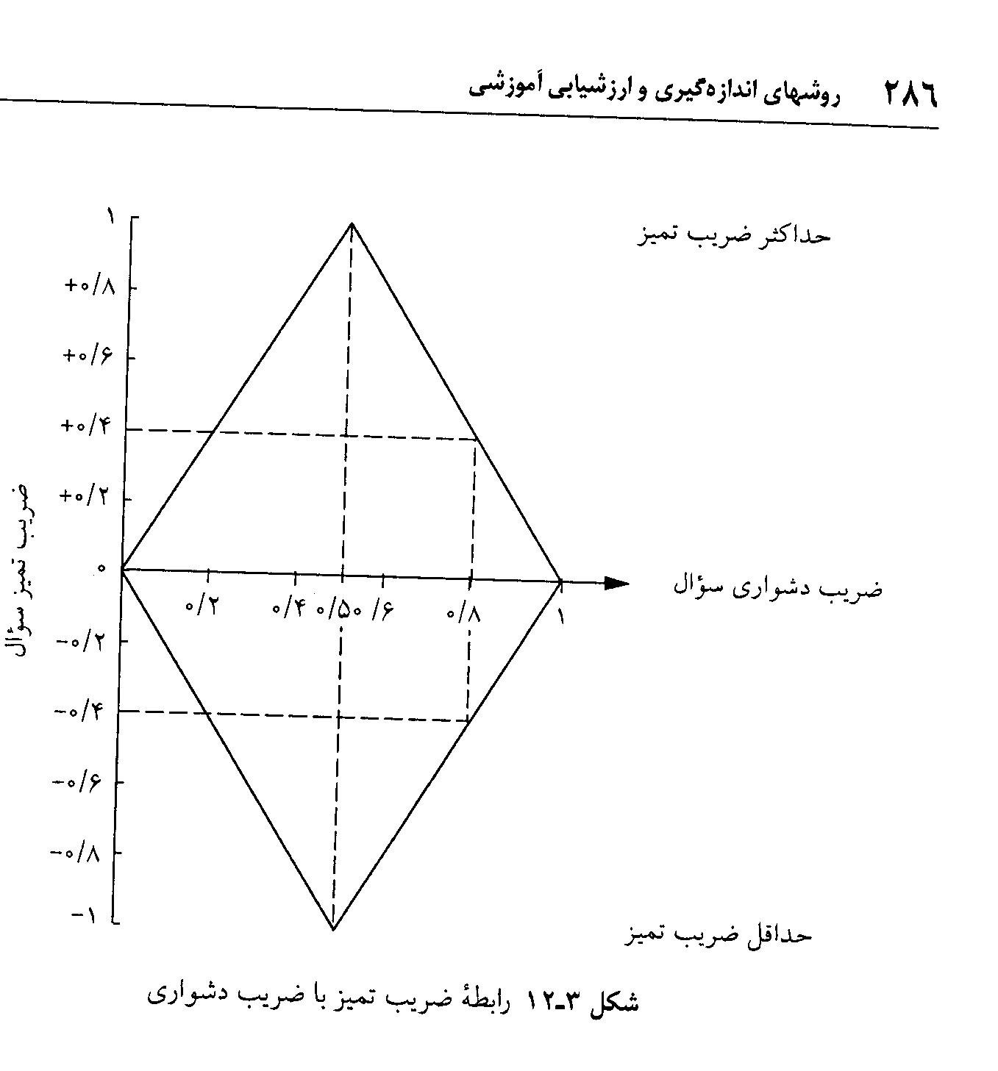

Slide 30
فلوچارت تحلیل سئوالات آزمون

Slide 31
مقدارضریب دشواری چقدراست ؟
سئوال مناسب وموردتائید است
بلی
آیا مقدارضریب دشواری بین
70-30 است ؟
آیا ضریب تمیز 30یا
بالاتراست؟
بلی
خیر
خیر
آیا ضریب تمیز 30یا
بالاتراست؟
سئوال باید تجدیدنظر شود
خیر
بلی
سئوال باید تجدیدنظر شود
سئوال مناسب وموردتائید است

Slide 32
تحلیل گزینه های انحرافی

Slide 33
هدف از قرار دادن گزينه ي انحرافي در سؤال ها منحرف کردن آزمون شوندگاني است که جواب درست سؤال را نمي دانند .
بنابراين در صورتي يک سؤال به خوبي عمل مي کند که افراد ضعيف بيشتر از افراد گروه قوي گزينه هاي انحرافي آن سؤال را انتخاب نمايند

Slide 34
در گزینه های انحرافی قاعده کلی به شرح زیر است :
هر گزینه ی انحرافی باید دست کم یک نفرازافراد گروه ضعیف را به جلب کند
اگر هر دوگروه قوی و ضعیف را به خود جلب کند ، تعداد افراد گروه ضعیف بیشتر ازگروه قوی باشد .
بنابراین در صورتی یک سوال به خوبی عمل می کند که افراد گروه ضعیف بیشتر از افراد گروه قوی گزینه های انحرافی آن سوال را انتخاب نمایند .
چنانچه گزینه ی انحرافی خاصی وجود داشته باشد که هیچ یک از افراد گروه قوی وضعیف آن را انتخاب نکرده باشند ، گزینه ی انحرافی مناسبی نیست وباید اصلاح شود .

Slide 35
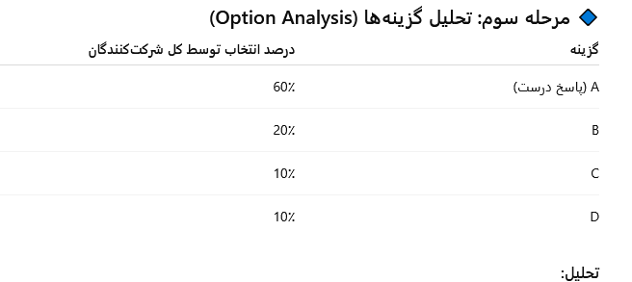
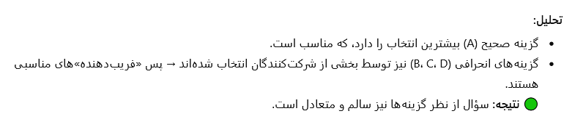

Slide 36
یک آزمون شامل 40 سؤال چهارگزینه‌ای از 100 دانشجو برگزار شده است. ما می‌خواهیم سؤال شماره 10 را تحلیل کنیم.
گروه | تعداد افراد | تعداد پاسخ صحیح
قوی(27درصد) | 27 | 21
ضعیف(27درصد) | 27 | 9
کل شرکت کنندگان | 100نفر | 60

Slide 37
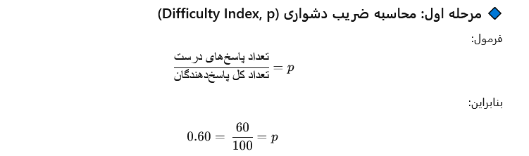
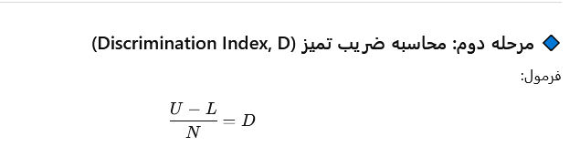
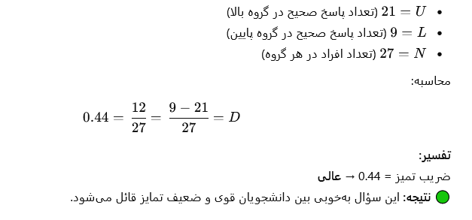

Slide 38
سؤال | پاسخ صحیح کل | U گروه بالا | L گروه پایین) | دشواری (p) | تمیز (D) | وضعیت
1 | 70 | 25 | 15
2 | 50 | 18 | 12
3 | 40 | 15 | 8
4 | 85 | 26 | 24
5 | 30 | 10 | 5

Slide 39
سؤال | پاسخ صحیح کل | U گروه بالا | L گروه پایین | دشواری (p) | تمیز (D) | وضعیت
1 | 70 | 25 | 15
2 | 50 | 18 | 12
3 | 40 | 15 | 8
4 | 85 | 26 | 24
5 | 30 | 10 | 5

Slide 40
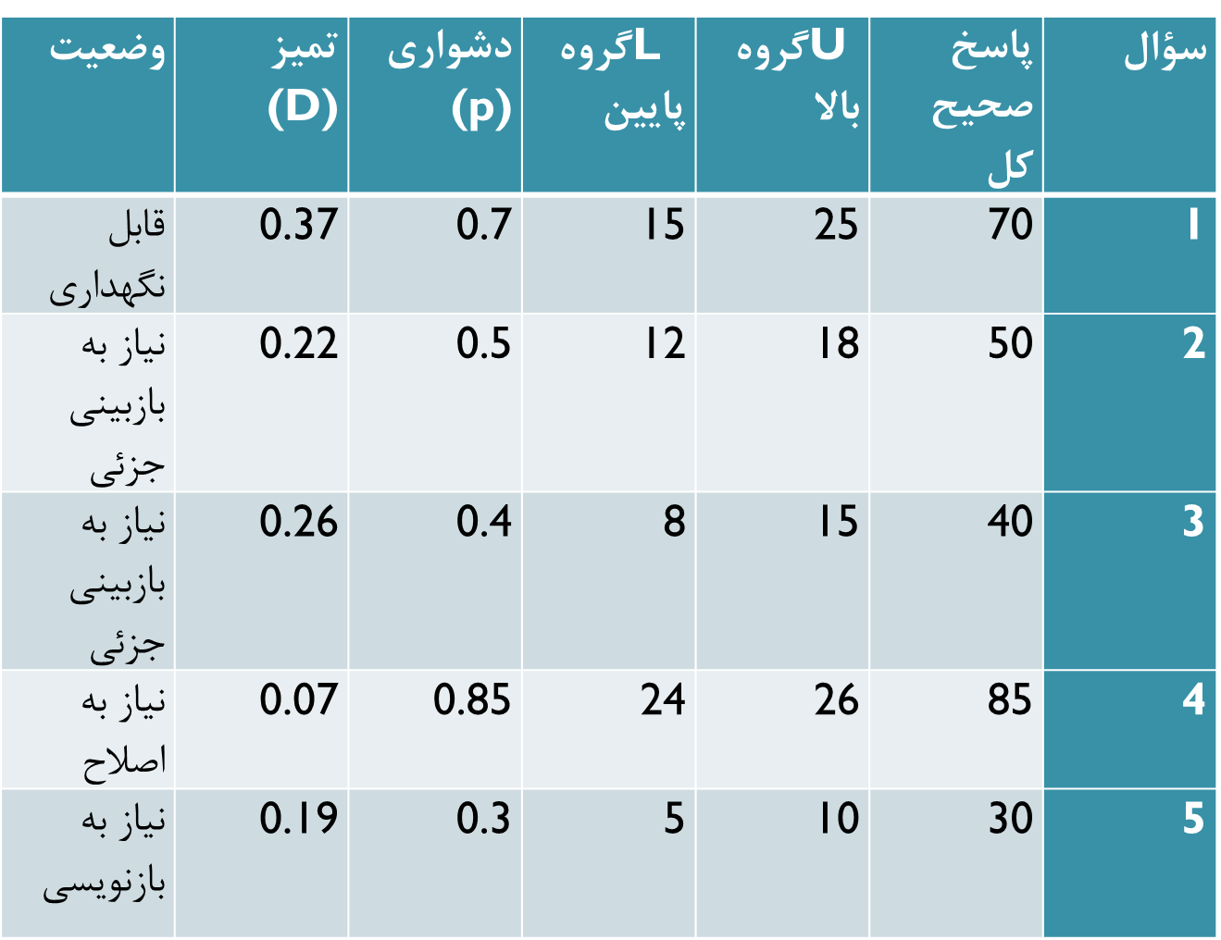

Slide 41

والسلام .

